Slide 1


Slide 2

Machine Learning For Investment
Chủ đề: Decision tree
GV.Đặng Trí Thanh
Huỳnh Văn Nam

Slide 3

Nội dung chính
Decision tree
Information gain and Gini
Hyperparameter
Backtest

Slide 4
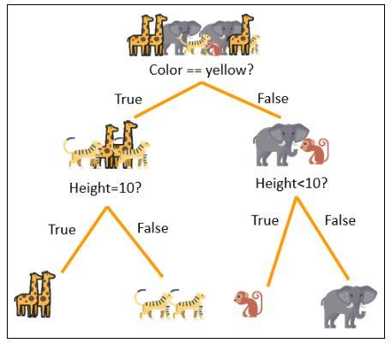
Decision tree
Cây quyết định (Decision Tree): là một phương pháp học máy dựa trên cấu trúc phân tầng để dự đoán kết quả của biến phụ thuộc. ❖Có thể giải quyết cả bài toán phân
lớp và hồi quy ❖Ví dụ: phân lớp động vật dựa vào
màu sắc và chiều cao
Notes:
Efficient Market Hypothesis, ChatGPT, etc.

Slide 5
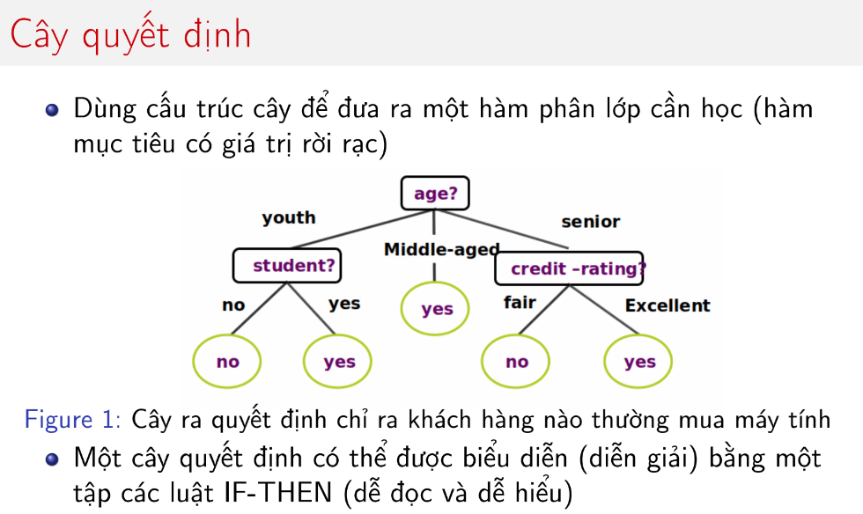
Decision tree
Notes:
Efficient Market Hypothesis, ChatGPT, etc.

Slide 6
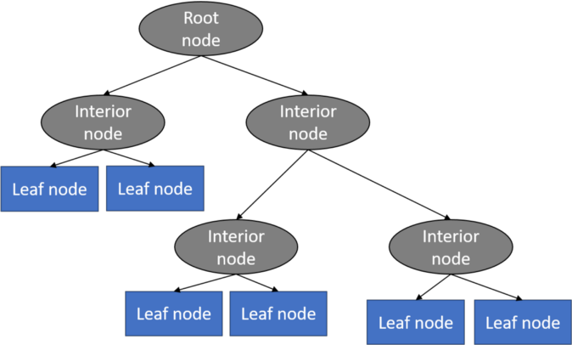
Decision tree
Các thuật ngữ quan trọng: ❖Độ hỗn loạn (Entropy): độ đo không chắc chắn hoặc ngẫu nhiên trong tập dữ liệu (cách cây quyết định phân chia dữ liệu) ❖Thông tin thu thập (Information Gain): độ đo mức độ giảm của entropy sau khi tập dữ liệu bị phân chia: IG( Y, X) = Entropy (Y) - Entropy ( Y | X) ❖Chỉ mục Gini (Gini Index): quyết định biến đúng cho việc phân chia các nút (node) ❖Nút gốc (Root node): nút ở đỉnh ❖Nút quyết định (Decision node): nút trung gian ❖Nút lá (Leaf node): kết quả cuối cùng
Notes:
Efficient Market Hypothesis, ChatGPT, etc.

Slide 7
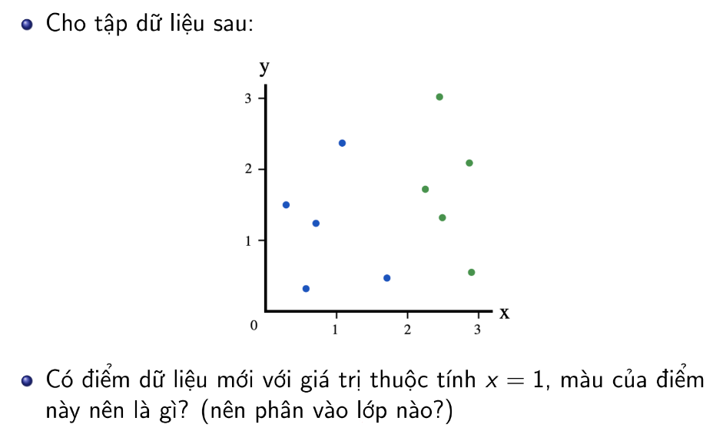
Decision tree
Đoán điểm cắt của x để phân 2 lớp?
Notes:
Efficient Market Hypothesis, ChatGPT, etc.

Slide 8
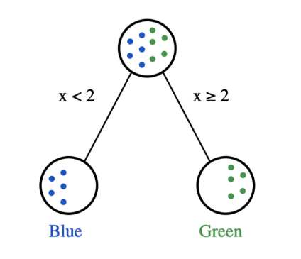
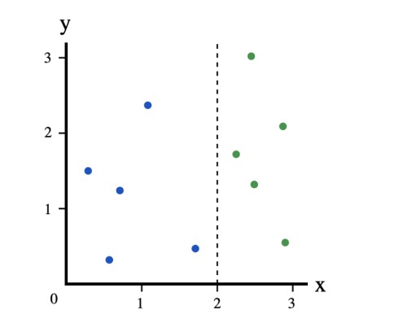
Decision tree
Notes:
Efficient Market Hypothesis, ChatGPT, etc.

Slide 9
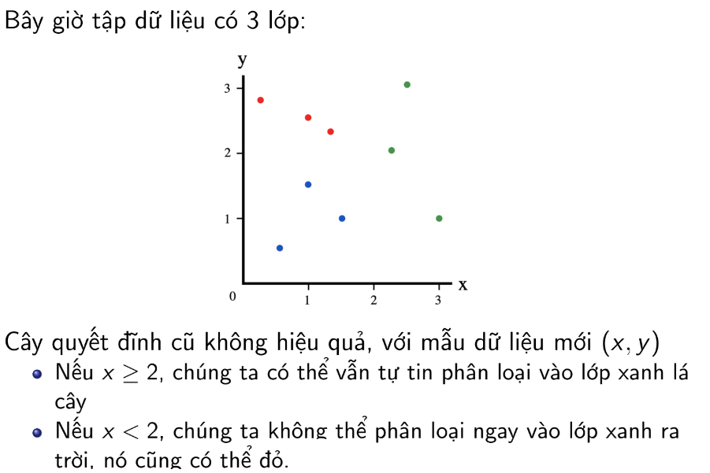
Decision tree
Notes:
Efficient Market Hypothesis, ChatGPT, etc.

Slide 10
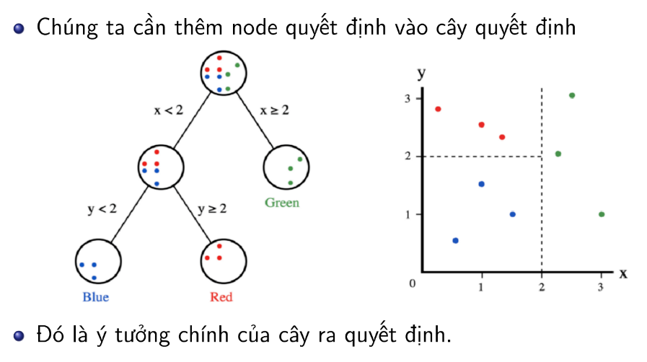
Chon feature (x, y, z, m, n,q,age, day of week, ma12 > close)
lựa chọn feature nào đc xét đầu tiên làm gốc cây và các nút tiếp theo
Điểm cắt là gì? Cắt như thế nào? Cắt để đạt đc điều gì min?
Khi nào dừng? Khi học tổng quát
Decision tree
Notes:
Efficient Market Hypothesis, ChatGPT, etc.

Slide 11
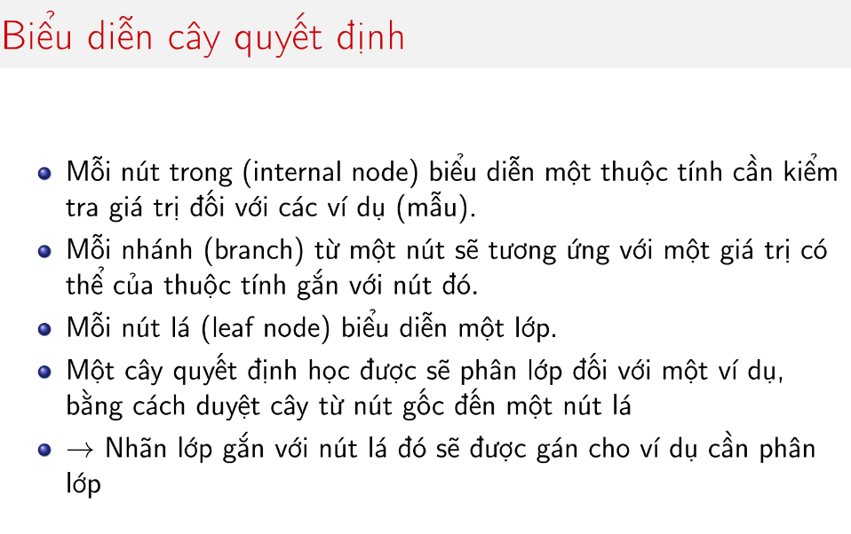
Decision tree
Notes:
Efficient Market Hypothesis, ChatGPT, etc.

Slide 12
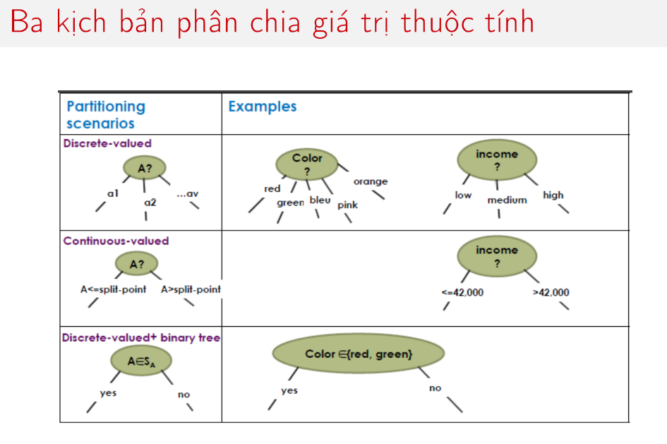
Decision tree
Notes:
Efficient Market Hypothesis, ChatGPT, etc.

Slide 13
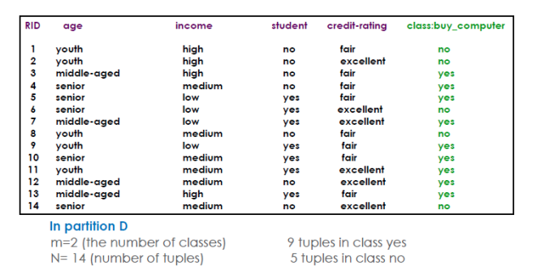
Decision tree
Làm sao để xây dựng cây quyết định, nên bắt đầu từ feature nào?
Notes:
Efficient Market Hypothesis, ChatGPT, etc.

Slide 14
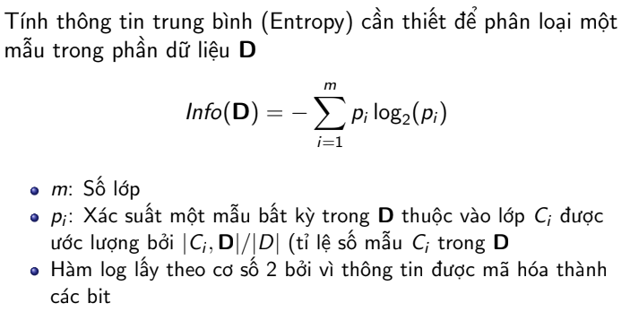
Information Gain
Notes:
Efficient Market Hypothesis, ChatGPT, etc.

Slide 15
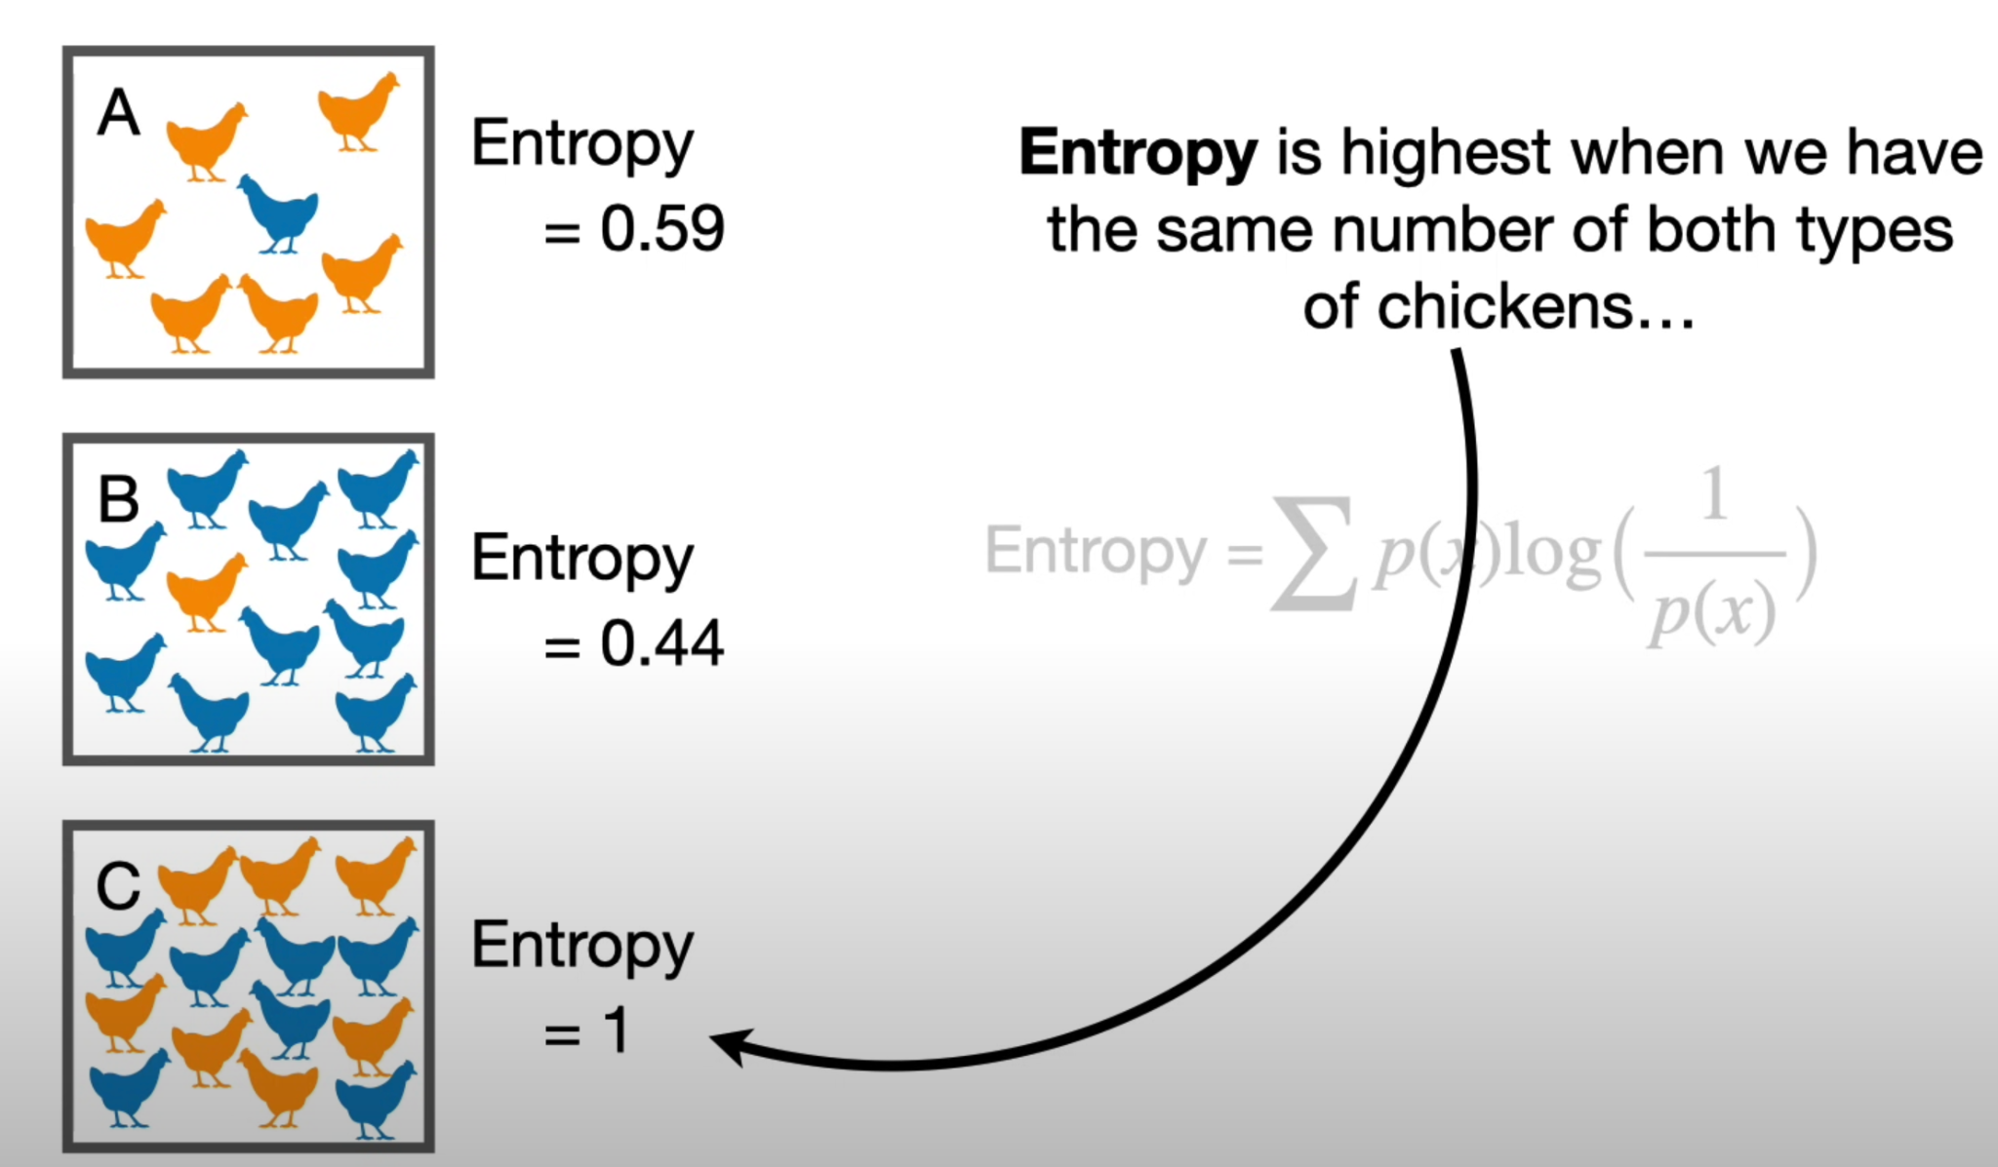
Information Gain
Notes:
Efficient Market Hypothesis, ChatGPT, etc.

Slide 16
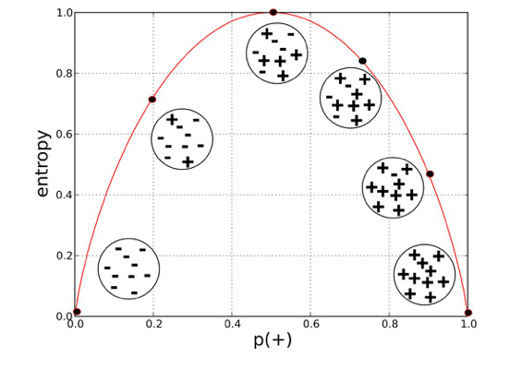
Information Gain
Notes:
Efficient Market Hypothesis, ChatGPT, etc.

Slide 17
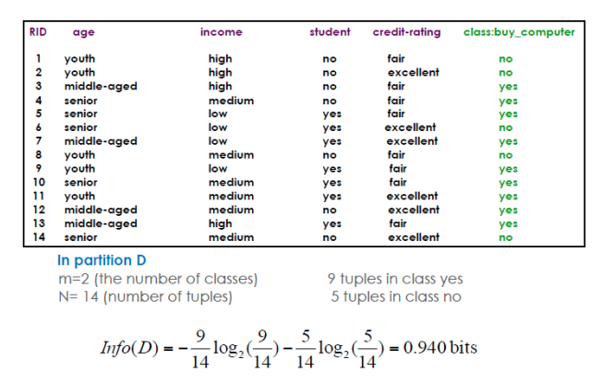
Information Gain
Notes:
Efficient Market Hypothesis, ChatGPT, etc.

Slide 18
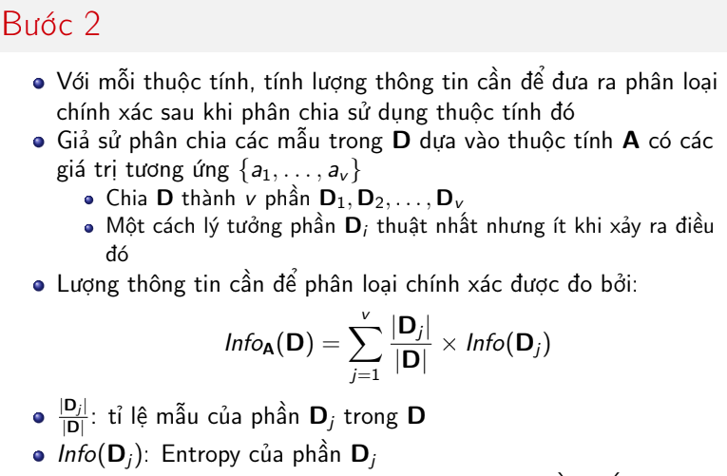
Information Gain
Notes:
Efficient Market Hypothesis, ChatGPT, etc.

Slide 19
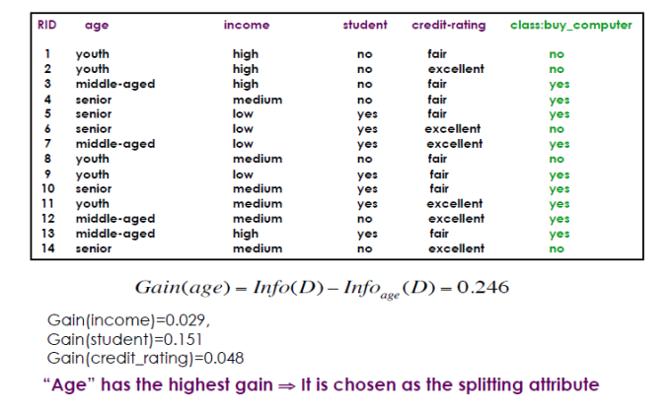
D = 14
Youth
5
infor(Youth) = (⅗) * log(5/3) + ⅖ *log(5/2)
3n2y
Middle
4
infor(Middle)
Senior
5
infor(senior) =?
> infor_age(D) =
5/14 * infor(Y) + 4/14 * infor(M) * 5/14 * inf(S)
infor(D) - infor_age(D)
Information Gain
Notes:
Efficient Market Hypothesis, ChatGPT, etc.

Slide 20
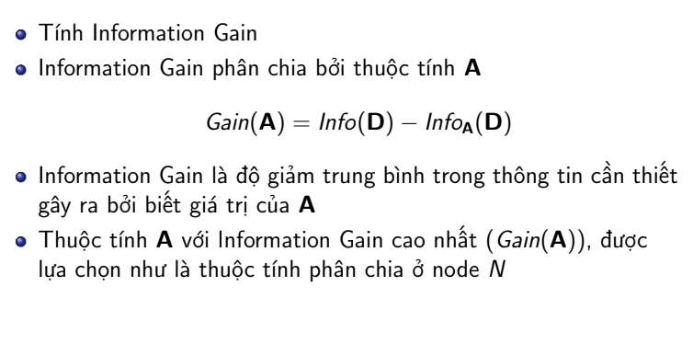
Information Gain
Notes:
Efficient Market Hypothesis, ChatGPT, etc.

Slide 21
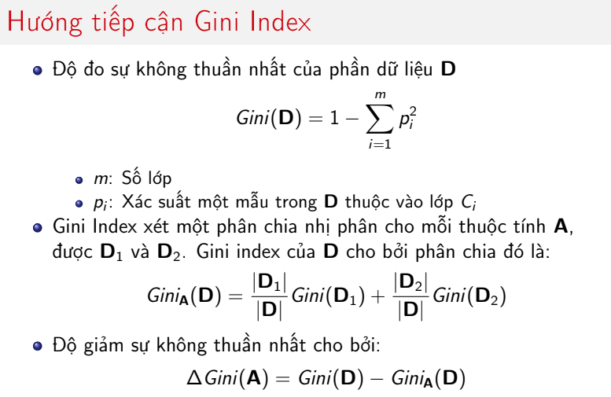
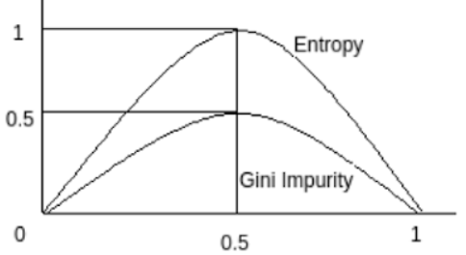
Gini index
Notes:
Efficient Market Hypothesis, ChatGPT, etc.

Slide 22
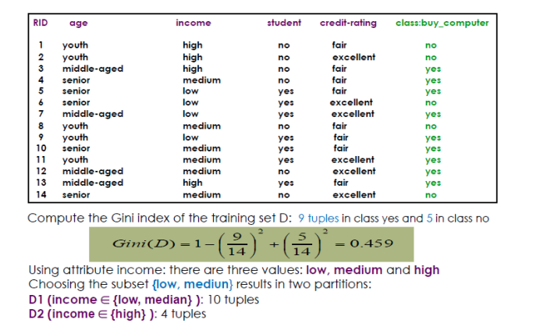
Gini index
Notes:
Efficient Market Hypothesis, ChatGPT, etc.

Slide 23
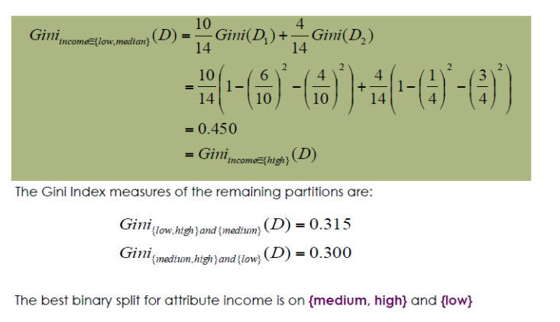
Gini index
Notes:
Efficient Market Hypothesis, ChatGPT, etc.

Slide 24
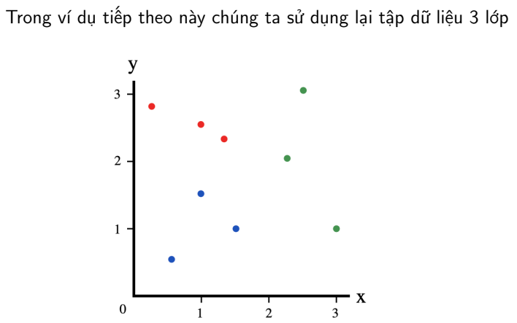
Gini index
Notes:
Efficient Market Hypothesis, ChatGPT, etc.

Slide 25
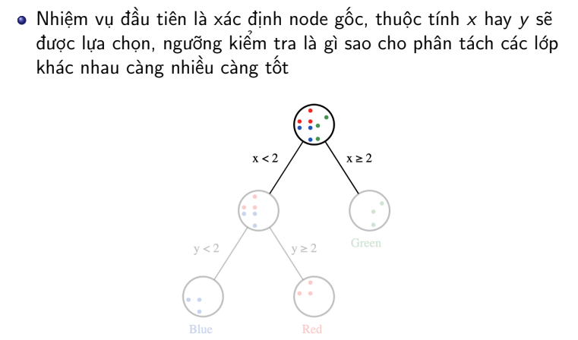
Gini index
Notes:
Efficient Market Hypothesis, ChatGPT, etc.

Slide 26
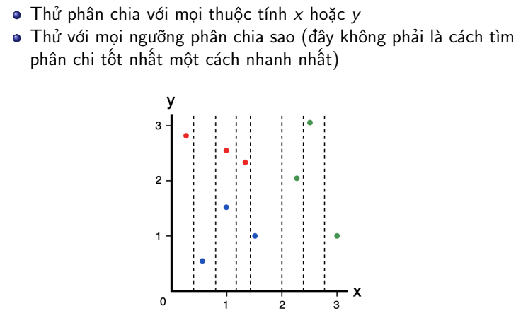
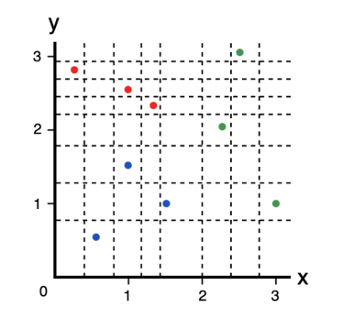
Gini index
Notes:
Efficient Market Hypothesis, ChatGPT, etc.

Slide 27
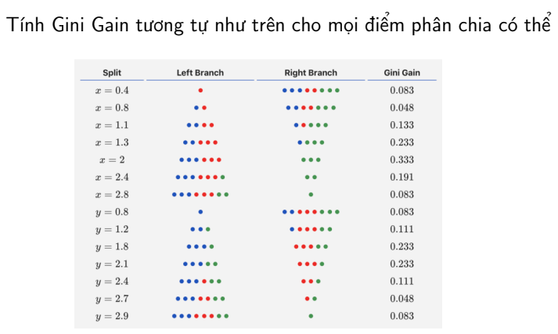
Gini index
Notes:
Efficient Market Hypothesis, ChatGPT, etc.

Slide 28
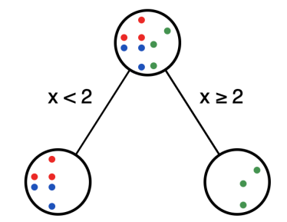
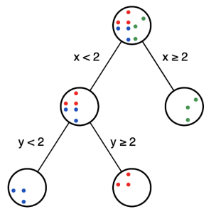
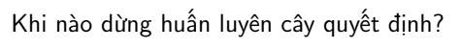
Gini index
Notes:
Efficient Market Hypothesis, ChatGPT, etc.

Slide 29
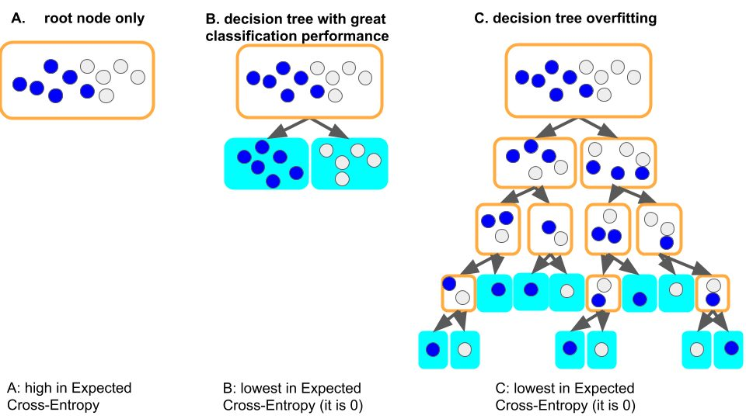
Hyperparameter tuning
Notes:
Efficient Market Hypothesis, ChatGPT, etc.

Slide 30
Hyperparameter tuning
Gini or Information gain?
Depth of the tree?
Number of leaf?
Min samples in leaf?
Split data feature?
Notes:
Efficient Market Hypothesis, ChatGPT, etc.

Slide 31
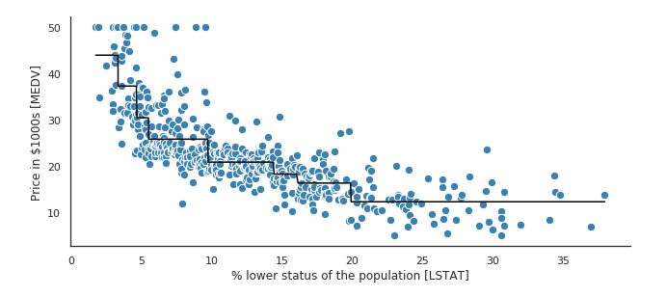
Regression task
Notes:
Efficient Market Hypothesis, ChatGPT, etc.

Slide 32


